Slide 1
SỞ GIÁO DỤC VÀ ĐÀO TẠO NINH BÌNH
BỒI DƯỠNG GIÁO VIÊN
VỀ KIỂM TRA, ĐÁNH GIÁ KẾT QUẢ HỌC TẬP CỦA HỌC SINH THEO THÔNG TƯ 22/2021/TT-BGDĐT
MÔN TOÁN, CẤP TRUNG HỌC PHỔ THÔNG
NINH BÌNH – THÁNG 8 NĂM 2023

Slide 2
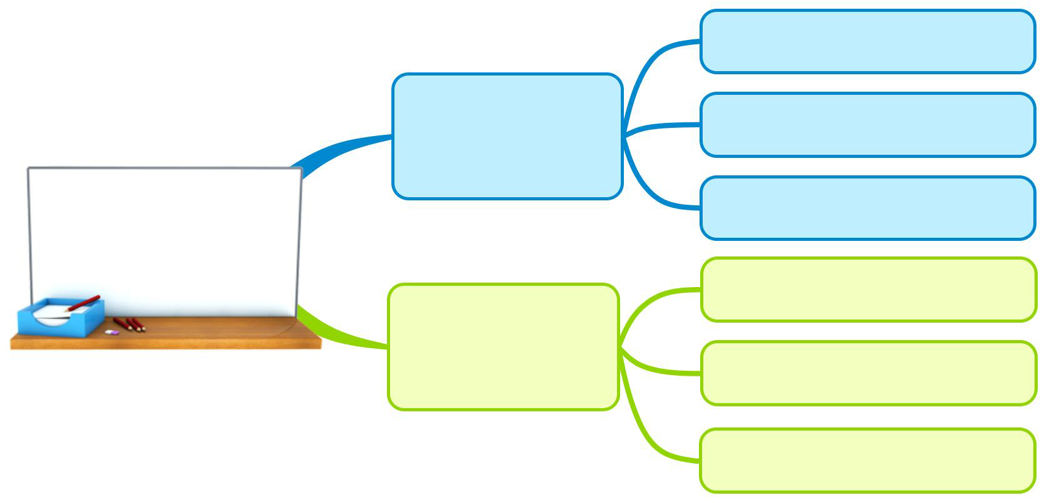
Quy định chung
PHẦN I.
ĐÁNH GIÁ HỌC SINH THPT THEO THÔNG TƯ 22
Đánh giá kết quả HT và RL
Sử dụng kết quả đánh giá
NỘI DUNG
TẬP HUẤN
Các bước xây dựng đề kiểm tra, đánh giá định kì
PHẦN II.
XÂY DỰNG ĐỀ
KTĐG ĐỊNH KÌ
Thực hành xây dựng đề kiểm tra, đánh giá định kì
Báo cáo, thảo luận

Slide 3
PHẦN I.
THÔNG TƯ 22/2021/TT-BGDĐT

Slide 4
PHẦN II.
XÂY DỰNG ĐỀ KIỂM TRA, ĐÁNH GIÁ ĐỊNH KÌ

Slide 5
PHẦN II.
XÂY DỰNG ĐỀ KIỂM TRA, ĐÁNH GIÁ ĐỊNH KÌ
Câu 1. Các loại kiểm tra, đánh giá?
Câu 2. Cấu trúc của 01 đề kiểm tra, đánh giá định kì?
Câu 3. Khung ma trận đề?
Câu 4. Khung bản đặc tả đề?

Slide 6
Câu 1. Các loại kiểm tra, đánh giá?
Kiểm tra, đánh giá thường xuyên
+ Hình thức: Miệng, lên bảng làm bài, 15’, 20’, 30’, 45’, thực hành, thí nghiệm, sản phẩm học tập.
+ Số lần kiểm tra: Không giới hạn bởi số điểm kiểm tra thường xuyên.
+ Thời điểm: Có sự thống nhất trong tổ, nhóm chuyên môn.
Kiểm tra, đánh giá định kì
+ Hình thức: bài kiểm tra (trên giấy hoặc trên máy tính), thời gian từ 45 đến 90 phút.
+ Số lần kiểm tra: 04 lần/năm học.
+ Thời điểm: Kiểm tra, đánh giá giữa kì và cuối kì.

Slide 7
Câu 2. Cấu trúc của 01 đề kiểm tra,
đánh giá định kì?
Ma trận đề
Đề
kiểm tra
Hướng dẫn chấm
Bản
đặc tả

Slide 8

Câu 3. Khung ma trận đề?
Câu 4. Khung bản đặc tả đề?

Slide 9
CẤU TRÚC MA TRẬN ĐỀ VÀ BẢN ĐẶC TẢ
- Ma trận đề KT là bản thiết kế đề KT chứa đựng những thông tin về cấu trúc cơ bản của đề KT như: thời lượng, số câu hỏi, dạng thức câu hỏi; lĩnh vực kiến thức, cấp độ năng lực của từng câu hỏi, thuộc tính các câu hỏi ở từng vị trí…
- Ma trận đề KT cho phép tạo ra nhiều đề KT có chất lượng tương đương.
MA TRẬN
Bản đặc tả đề kiểm tra là một bảng mô tả chi tiết ma trận, có vai trò như một hướng dẫn để viết một đề kiểm tra hoàn chỉnh.
BẢN ĐẶC TẢ

Slide 10

3. Mức độ nhận thức (quy định số câu hỏi, thời gian làm bài)
2. Đơn vị
kiến thức
4. Tổng số câu hỏi TN và TL trong một bài KT và thời gian làm bài
CẤU TRÚC MA TRẬN
1. Nội dung
kiến thức
5. Quy định % tổng điểm

Slide 11
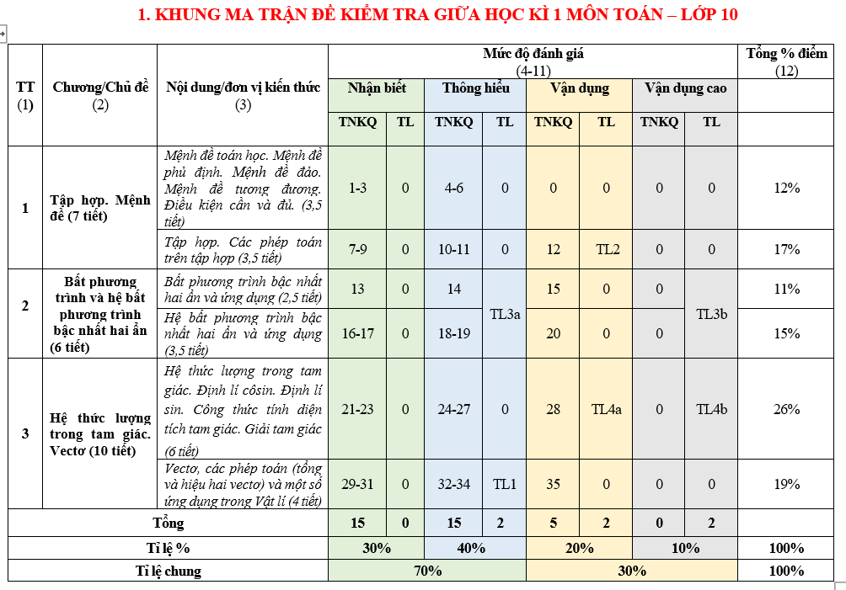
2023

Slide 12
Ghi chú: 35 câu TNKQ (0,2 điểm /câu); 06 câu Tự luận (0,5 điểm/câu)
- Cột 2 và cột 3 ghi tên chủ đề như trong Chương trình giáo dục phổ thông môn Toán 2018, gồm các chủ đề đã dạy theo kế hoạch giáo dục tính đến thời điểm kiểm tra.
- Cột 12 ghi tổng % số điểm của mỗi chủ đề.
- Đề kiểm tra cuối học kì I dành khoảng 10% -20% số điểm để kiểm tra, đánh giá phần nội dung thuộc nửa đầu của học kì đó. Đề kiểm tra cuối học kì II dành khoảng 10% -20% số điểm để kiểm tra, đánh giá phần nội dung từ đầu kì II đến giữa học kì II.
- Tỉ lệ % số điểm của các chủ đề nên tương ứng với tỉ lệ thời lượng dạy học của các chủ đề đó.
- Tỉ lệ các mức độ đánh giá: Nhận biết khoảng từ 30-40%; Thông hiểu khoảng từ 30-40%; Vận dụng khoảng từ 20-30%; Vận dụng cao khoảng 10%.
- Tỉ lệ điểm TNKQ khoảng 70%, TL khoảng 30%.
- Số câu hỏi TNKQ khoảng 30-40 câu, mỗi câu khoảng 0,2 - 0,25 điểm; TL khoảng 3-6 câu, mỗi câu khoảng 0,5 -1,0 điểm.

Slide 13
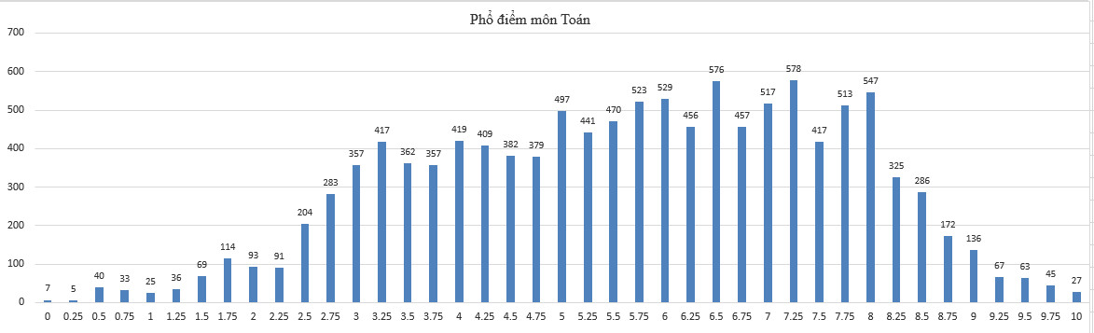

Slide 14
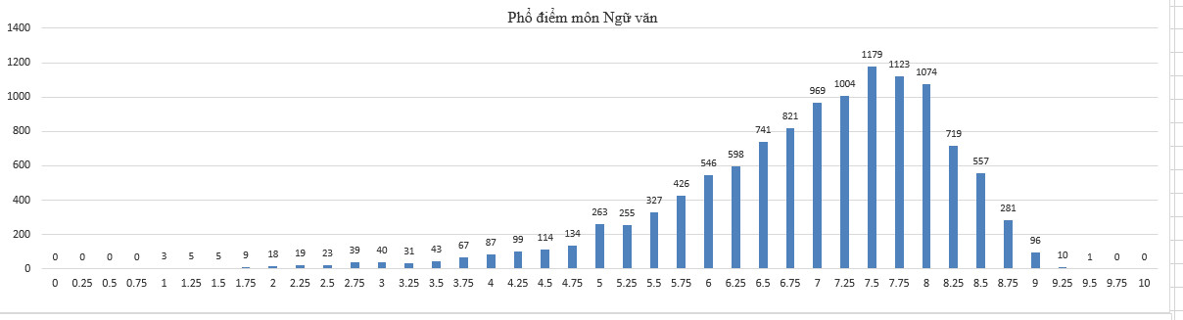

Slide 15
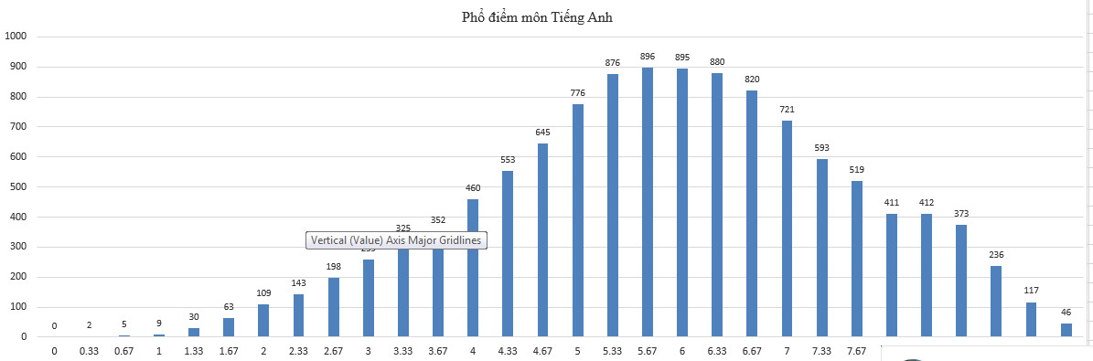

Slide 16
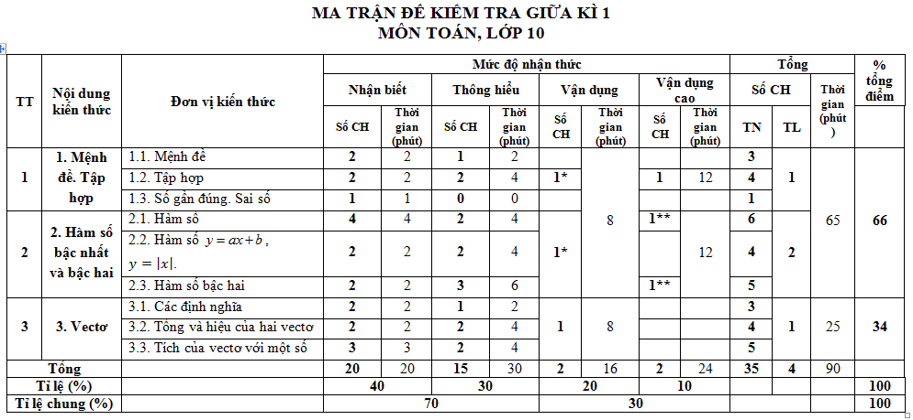
2021
1. MA TRẬN ĐỀ KIỂM TRA ĐỊNH KÌ

Slide 17
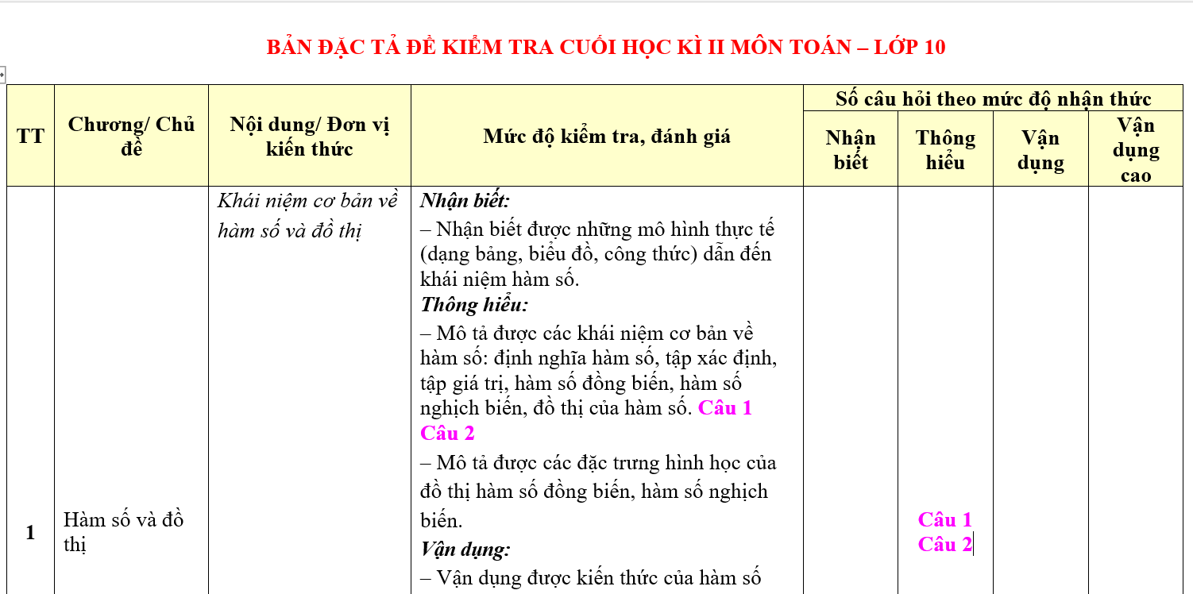

Slide 18
MINH HỌA
ĐỀ KIỂM TRA, ĐÁNH GIÁ ĐỊNH KÌ

Slide 19
THỰC HÀNH
XÂY DỰNG ĐỀ KIỂM TRA ĐỊNH KÌ MÔN TOÁN 10
1. Sáng ngày 03/8/2023: Các nhóm thảo luận, rà soát đề kiểm tra theo các nội dung: - Cấu trúc: Đủ 4 phần “Ma trận đề - Bảng đặc tả - Đề kiểm tra - Hướng dẫn chấm” hay chưa? - Nội dung, hình thức: Đã chính xác chưa?

Slide 20
THỰC HÀNH
XÂY DỰNG ĐỀ KIỂM TRA ĐỊNH KÌ MÔN TOÁN 10
2. Chiều ngày 03/8/2023 và sáng 04/8/2023 Các nhóm tiếp tục thảo luận, rà soát, bổ sung, chỉnh sửa và hoàn thiện đề kiểm tra đã được phân công. Các nhóm gửi sản phẩm đã hoàn thiện vào zalo cá nhân đ/c H.Ánh trước 11h00 ngày 04/8/2023.

Slide 21
THỰC HÀNH
XÂY DỰNG ĐỀ KIỂM TRA ĐỊNH KÌ MÔN TOÁN 10
3. Chiều ngày 04/8/2023: Đại diện các nhóm báo cáo sản phẩm đã hoàn thiện (Bốc thăm ngẫu nhiên 01 trường trong nhóm). Các nhóm còn lại theo dõi, nhận xét và bổ sung. 4. Ngày 12/8/2023: Các nhóm gửi lại sản phẩm hoàn thiện vào zalo cá nhân đồng chí H.Ánh.

Slide 23
THỰC HÀNH
XÂY DỰNG ĐỀ KIỂM TRA ĐỊNH KÌ MÔN TOÁN 10
1. Sáng ngày 07/8/2023: Các nhóm thảo luận, rà soát đề kiểm tra theo các nội dung: - Cấu trúc: Đủ 4 phần “Ma trận đề - Bảng đặc tả - Đề kiểm tra - Hướng dẫn chấm” hay chưa? - Nội dung, hình thức: Đã chính xác chưa?

Slide 24
THỰC HÀNH
XÂY DỰNG ĐỀ KIỂM TRA ĐỊNH KÌ MÔN TOÁN 10
2. Chiều ngày 07/8/2023 và sáng 08/8/2023 Các nhóm tiếp tục thảo luận, rà soát, bổ sung, chỉnh sửa và hoàn thiện đề kiểm tra đã được phân công. Các nhóm gửi sản phẩm đã hoàn thiện vào zalo cá nhân đ/c H.Ánh trước 11h00 ngày 08/8/2023.

Slide 25
THỰC HÀNH
XÂY DỰNG ĐỀ KIỂM TRA ĐỊNH KÌ MÔN TOÁN 10
3. Chiều ngày 08/8/2023: Đại diện các nhóm báo cáo sản phẩm đã hoàn thiện (Bốc thăm ngẫu nhiên 01 trường trong nhóm). Các nhóm còn lại theo dõi, nhận xét và bổ sung. 4. Ngày 12/8/2023: Các nhóm gửi lại sản phẩm hoàn thiện vào zalo cá nhân đồng chí H.Ánh.

Slide 27
THỰC HÀNH
XÂY DỰNG ĐỀ KIỂM TRA ĐỊNH KÌ MÔN TOÁN 10
1. Sáng ngày 09/8/2023: Các nhóm thảo luận, rà soát đề kiểm tra theo các nội dung: - Cấu trúc: Đủ 4 phần “Ma trận đề - Bảng đặc tả - Đề kiểm tra - Hướng dẫn chấm” hay chưa? - Nội dung, hình thức: Đã chính xác chưa?

Slide 28
THỰC HÀNH
XÂY DỰNG ĐỀ KIỂM TRA ĐỊNH KÌ MÔN TOÁN 10
2. Chiều ngày 09/8/2023 và sáng 10/8/2023 Các nhóm tiếp tục thảo luận, rà soát, bổ sung, chỉnh sửa và hoàn thiện đề kiểm tra đã được phân công. Các nhóm gửi sản phẩm đã hoàn thiện vào zalo cá nhân đ/c H.Ánh trước 11h00 ngày 10/8/2023.

Slide 29
THỰC HÀNH
XÂY DỰNG ĐỀ KIỂM TRA ĐỊNH KÌ MÔN TOÁN 10
3. Chiều ngày 10/8/2023: Đại diện các nhóm báo cáo sản phẩm đã hoàn thiện (Bốc thăm ngẫu nhiên 01 trường trong nhóm). Các nhóm còn lại theo dõi, nhận xét và bổ sung. 4. Ngày 12/8/2023: Các nhóm gửi lại sản phẩm hoàn thiện vào zalo cá nhân đồng chí H.Ánh.

